Slide 1
Aplicaciones computacionales
Ondas gravitacionales {
"Sharith Pinzón": "2210709",
"Angie Sandoval": "2210728",
"Jorge Silva": "2160411",
"Vanesa Díaz": "2181334"
}
}

Slide 2
01
02
03
04
05
06
07
Introducción
Objetivo
Descripciones
Métodos de interpolación
Grupos de entrenamiento-prueba
Gráficas y cálculos de los errores de cada metodo.
¿Cuál es el mejor método?
Contenido

Slide 3
01. Introducción {
¿Qué se hizo? A grandes rasgos....
Con simulaciones del catálogo SXS se seleccionó el modo dominante (2,2) y su fase estrictamente creciente. Primero se aplicaron distintos métodos de interpolación (Lagrange, Splines y PCHIP) para reconstruir la señal. Después, los datos se dividieron en entrenamiento y prueba, lo que permitió evaluar la precisión de cada método a través de errores cuadráticos y absolutos.
Las ondas gravitacionales son perturbaciones del espacio-tiempo generadas por sistemas binarios compactos. En particular, la coalescencia de dos estrellas de neutrones produce un chirp: una señal cuya frecuencia y amplitud aumentan con el tiempo hasta la fusión. En este caso, este tramo creciente de la señal es de gran interés, pues codifica detalles sobre la dinámica orbital y la estructura de los objetos involucrados.
}
1

Slide 4
02. Objetivo {
Analizar la señal gravitacional de la simulación SXS:NSNS:0001, enfocándonos en la fase del modo dominante (2,2). Para ello, se selecciona el tramo estrictamente creciente y se aplican distintos métodos de interpolación (Lagrange, splines cúbicos y PCHIP). Posteriormente, se construyen grupos de entrenamiento y prueba para evaluar los errores (MSE y MAE) y comparar cuál técnica describe con mayor precisión la dinámica orbital y el chirp de la señal.
}
2

Slide 5
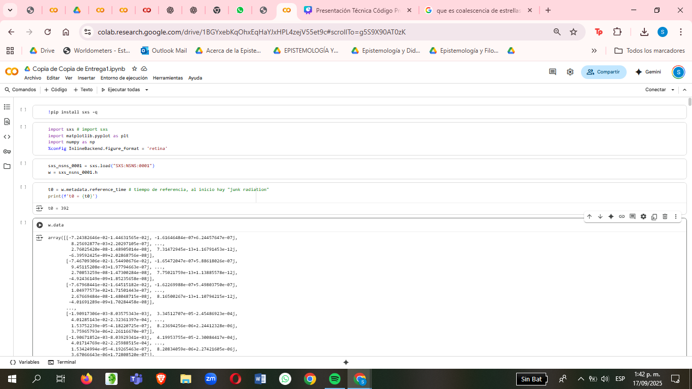
03. Descripción del sistema físico {
La simulación analizada es SXS:NSNS:0001, que corresponde a la coalescencia de un sistema binario de estrellas de neutrones. Estos objetos ultracompactos, con masas comparables y espín despreciable, se modelan como fuentes de ondas gravitacionales dominadas por su dinámica orbital.
En el código se carga la función de onda completa h y, a partir de ella, se extrae el modo multipolar dominante (ℓ,m)=(2,2). Sobre este modo se calcula y desenrolla la fase, la cual muestra el chirp, un aumento progresivo de la frecuencia y la amplitud de la señal hasta la fusión.
}
3

Slide 6
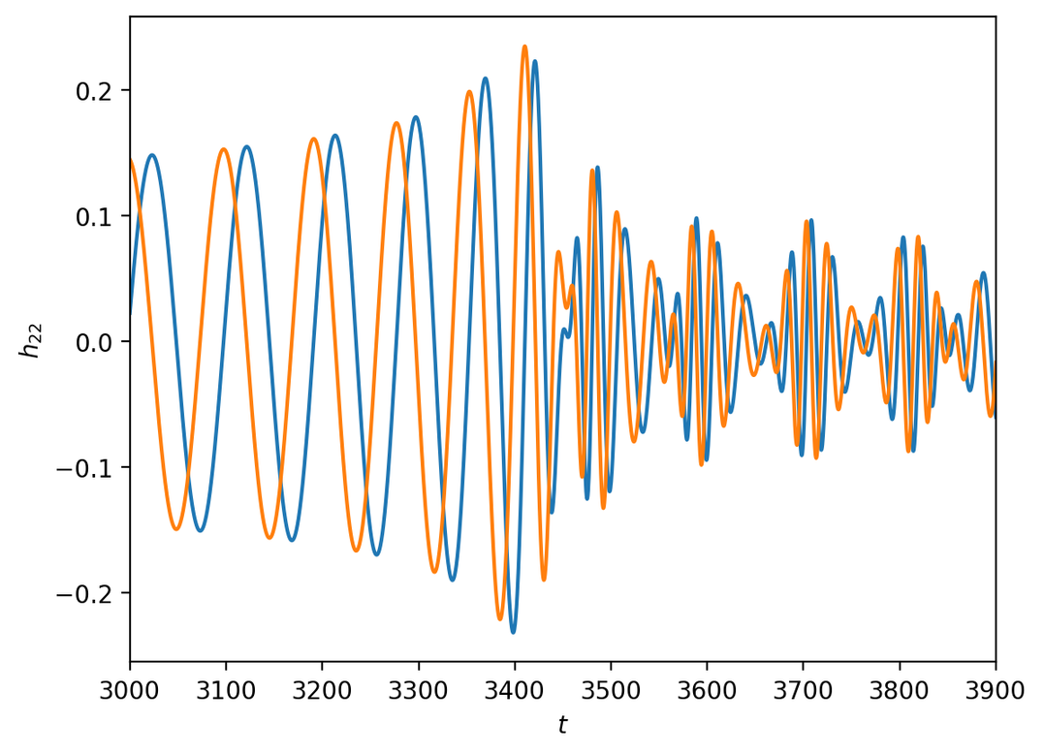
03. Descripción del sistema físico {
La gráfica muestra el modo dominante h_{22} de la onda gravitacional en la simulación SXS:NSNS:0001. Las componentes real (azul) e imaginaria (naranja) crecen en amplitud durante la inspiral, alcanzan un máximo en la fusión de las estrellas de neutrones y luego decaen en la etapa de post-fusión, reflejando la pérdida de energía gravitacional.
}
4

Slide 7
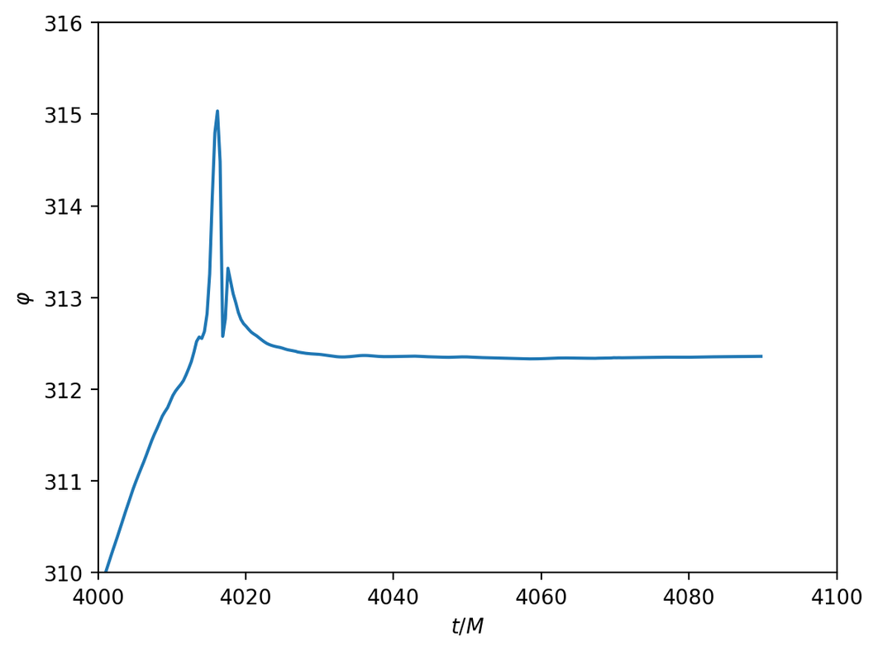
03. Descripción del sistema físico {
A partir del modo dominante h_{22}​ se obtiene la fase φ, que refleja la evolución temporal de la señal. Durante la inspiral aumenta de forma continua, alcanza un pico abrupto en la fusión y luego se estabiliza en la post-fusión, mostrando la transición del sistema hacia su relajación.
}
5

Slide 8
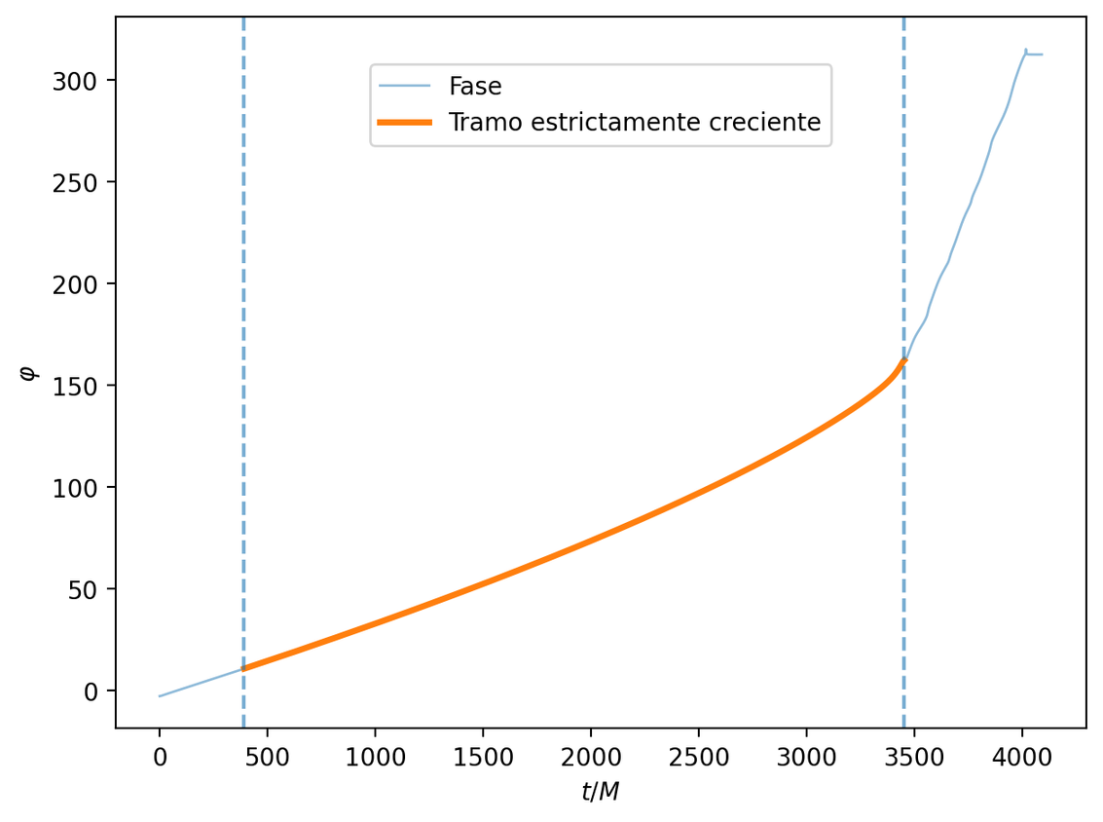
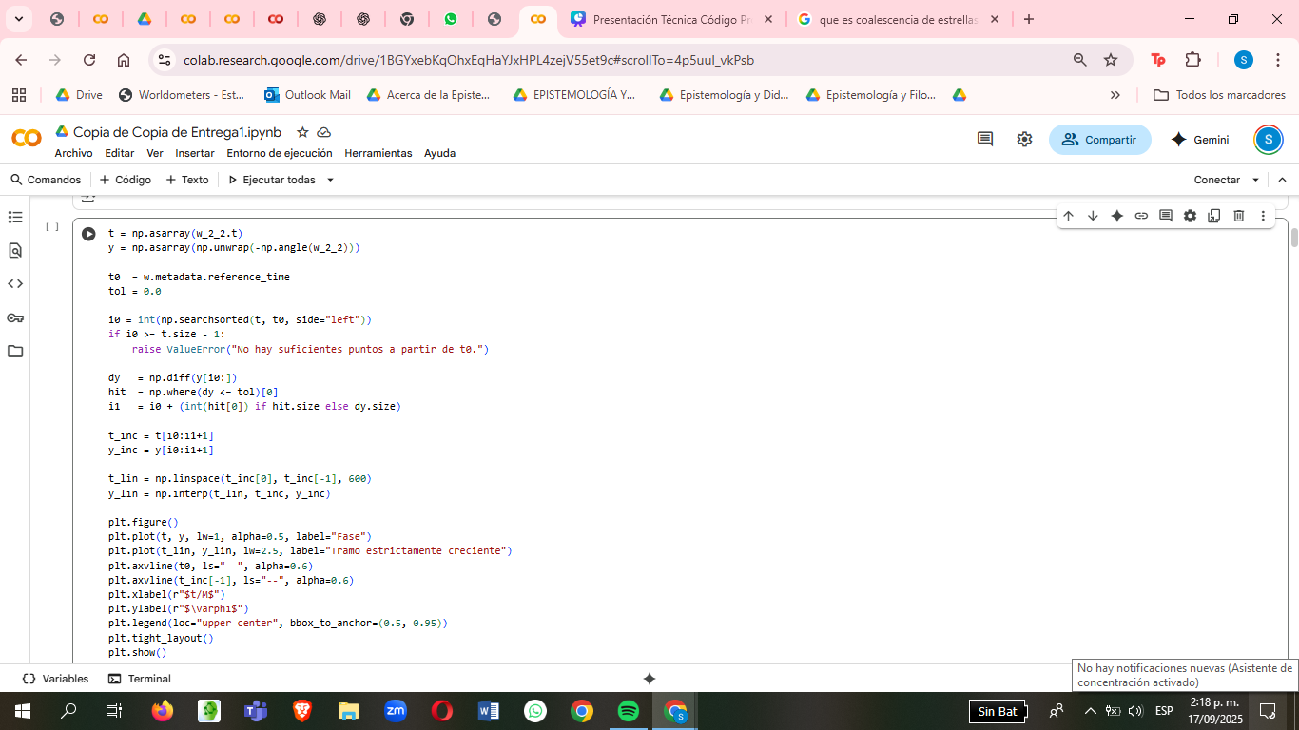
03. Descripción de cómo se seleccionan los datos {
}
6

Slide 9
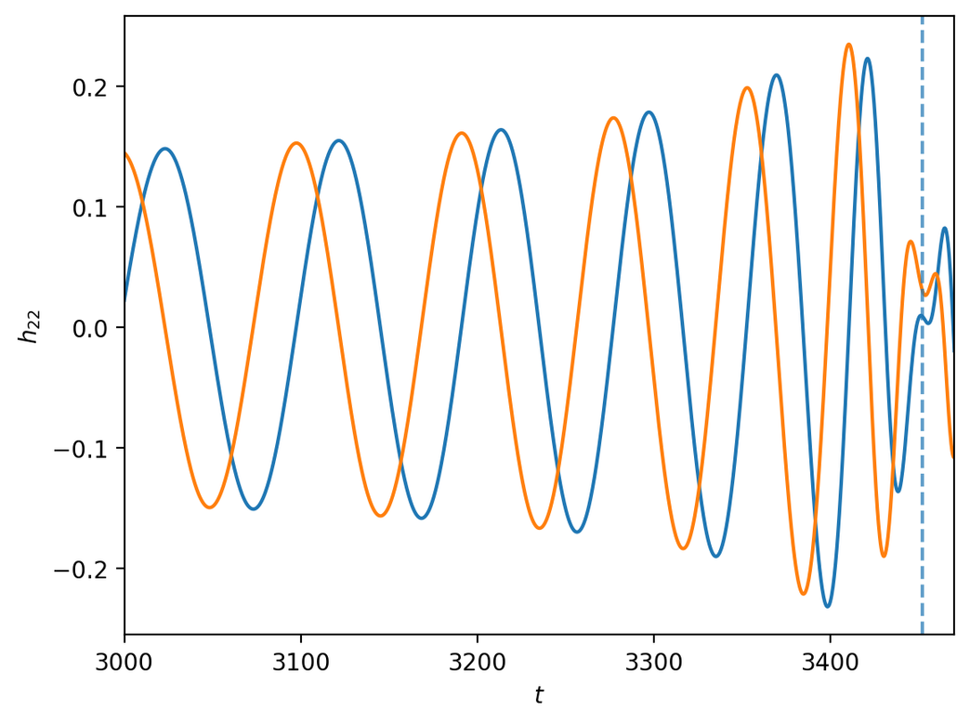
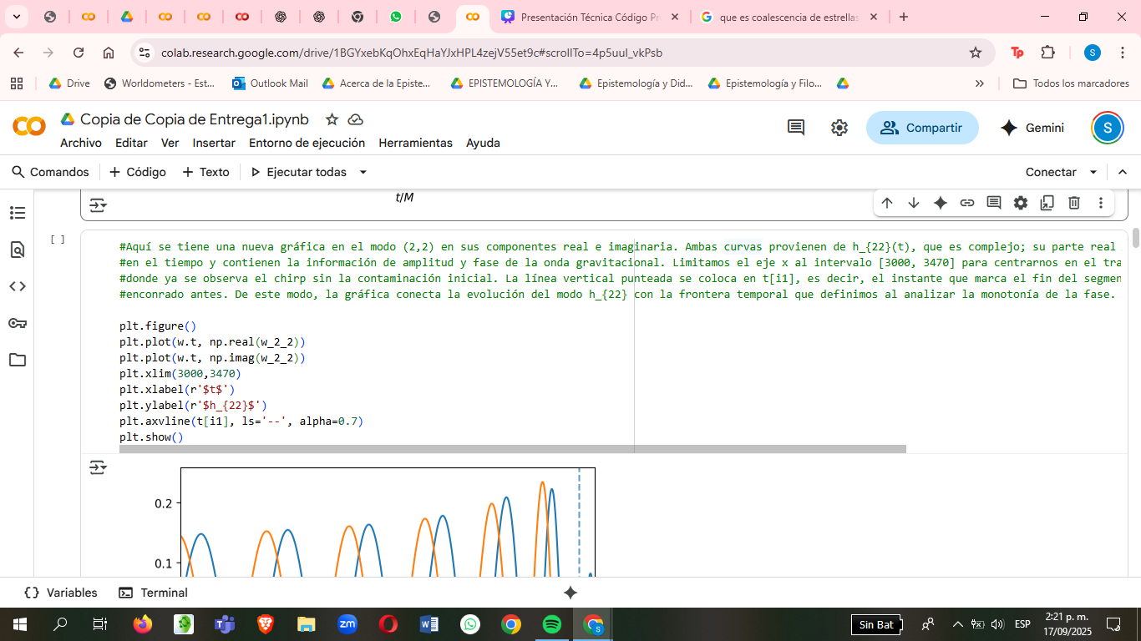
03. Descripción de cómo se seleccionan los datos {
}
7

Slide 10
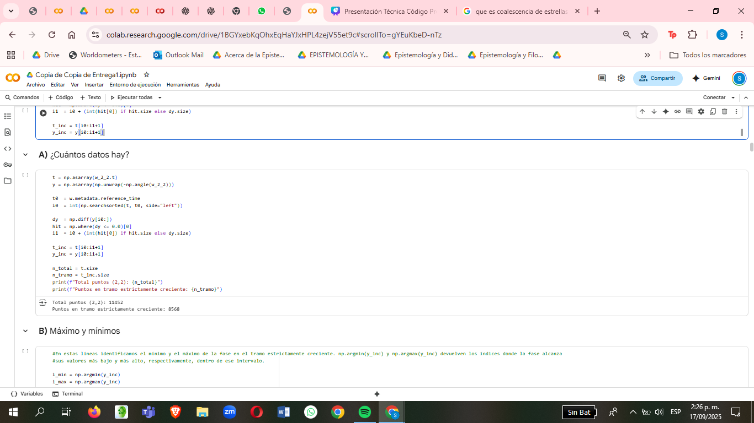
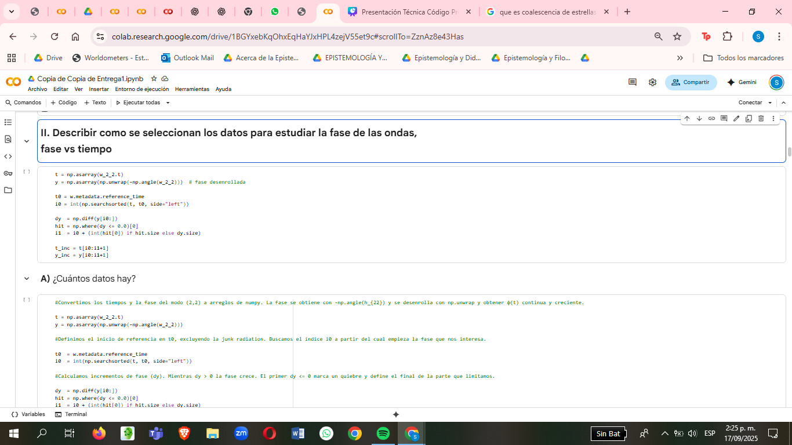
03. Descripción de cómo se seleccionan los datos {
}
8

Slide 11
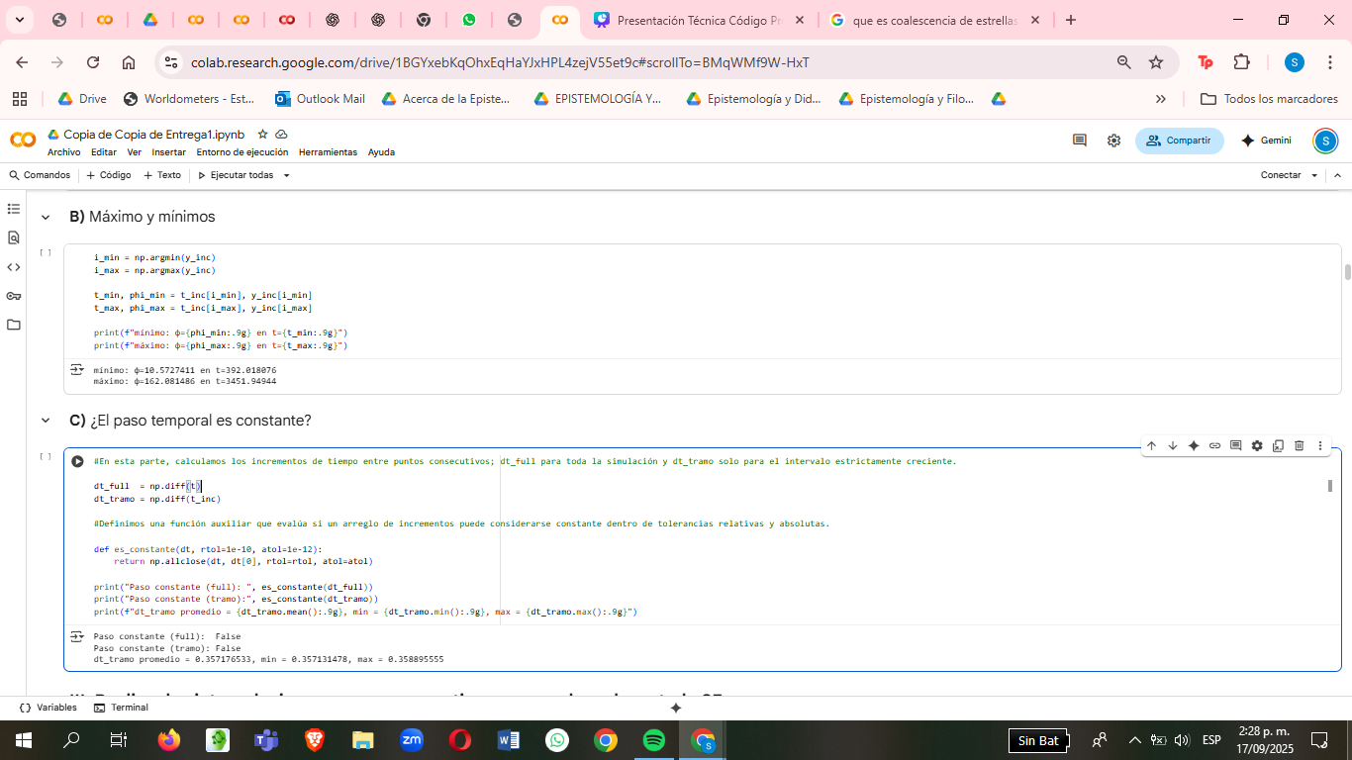
03. Descripción de cómo se seleccionan los datos {
}
9

Slide 12
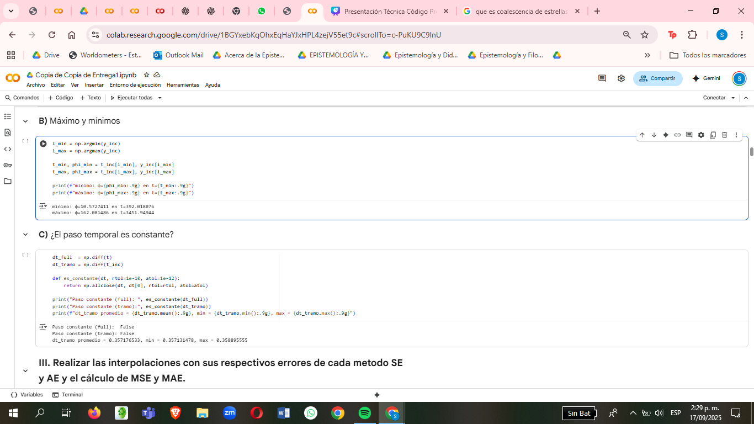
03. Descripción de cómo se seleccionan los datos {
}
10

Slide 13
04. Métodos de interpolación {
Interpolación polinómica de Lagrange
Interpolacion CubicSpline
natural
not a knot
Interpolación PCHIP(Polynomial Cubic Hermite Interpolating Polynomial)
}
11

Slide 14
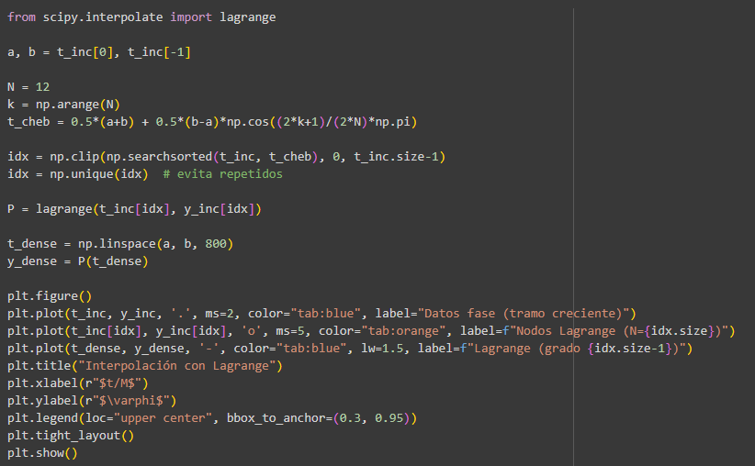
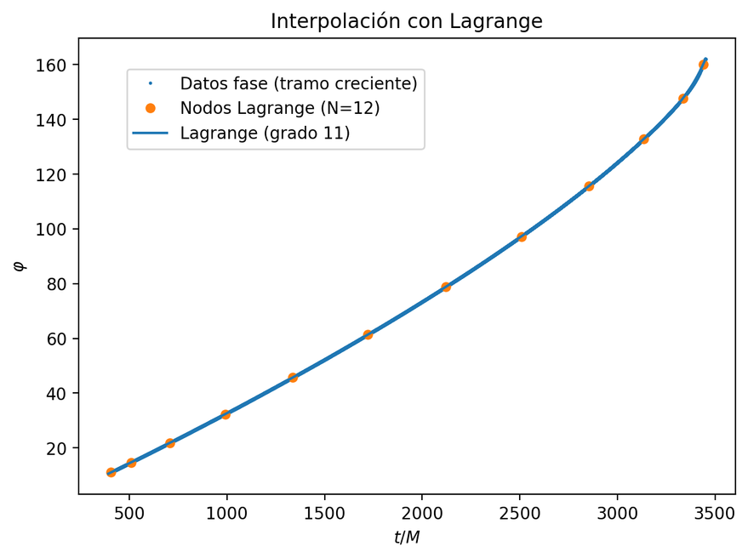
Interpolación polinómica de Lagrange
Los splines cúbicos construyen un polinomio cúbico por tramos entre cada par de nodos, asegurando continuidad de primer y segundo derivada. Condición natural: la segunda derivada en los extremos es cero, y′′(a) = y′′(b) = 0, lo que suaviza la interpolación en los bordes.
}
12

Slide 15
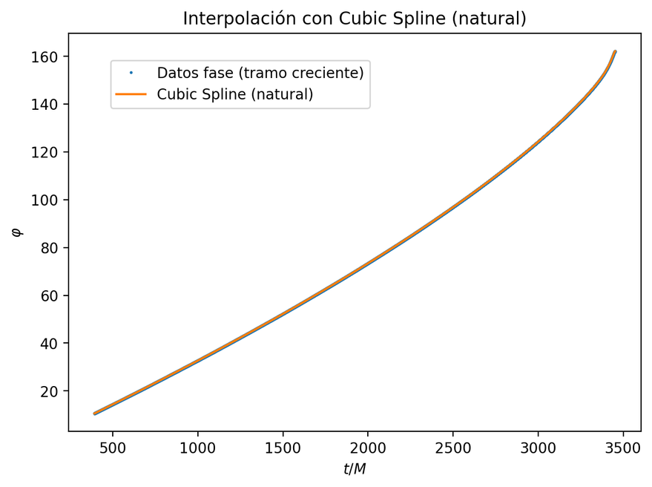
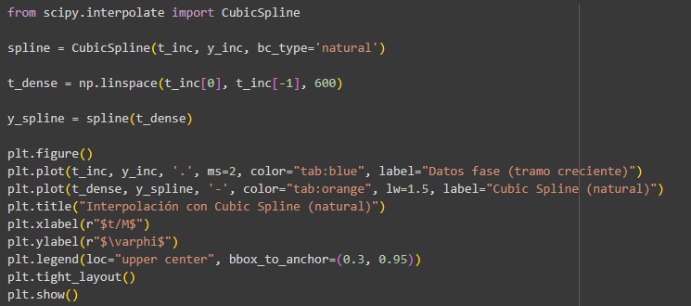
Interpolación CubicSpline (natural)
Los splines cúbicos construyen un polinomio cúbico por tramos entre cada par de nodos, asegurando continuidad de primer y segundo derivada. Condición natural: la segunda derivada en los extremos es cero, y′′(a) = y′′(b) = 0, lo que suaviza la interpolación en los bordes.
}
13

Slide 16
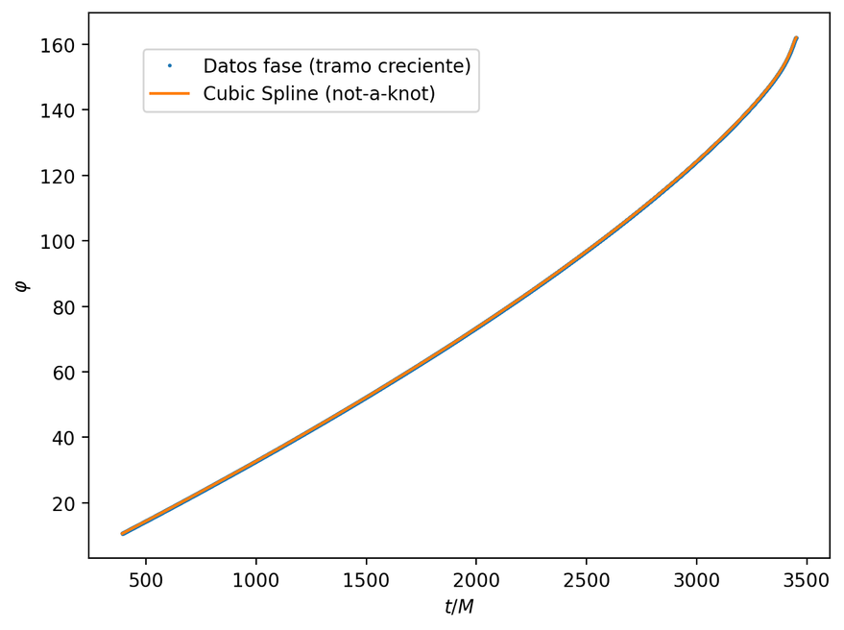
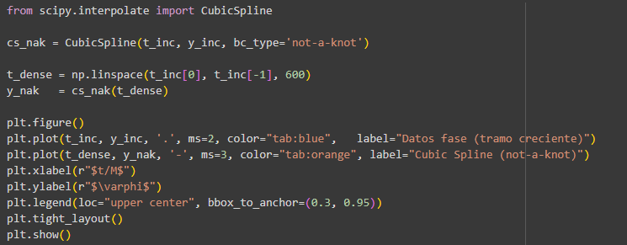
Interpolación CubicSpline (not a knot)
Este método es una variante de spline cúbico. Condición not-a-knot: el tercer derivado es continuo en los dos nodos adyacentes a cada extremo. Esto produce una interpolación más suave y evita restricciones artificiales en los extremos.
}
14

Slide 17
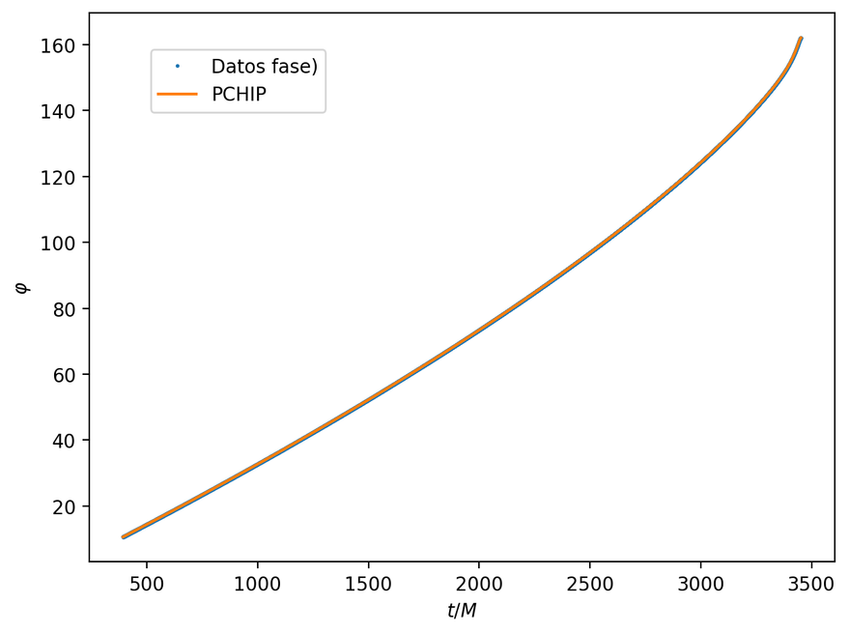
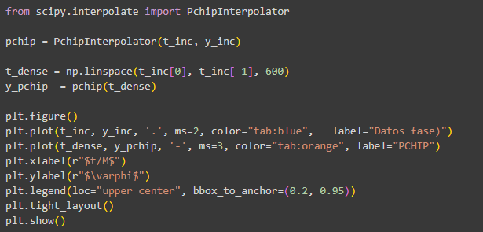
Interpolación PCHIP(Piecewise Cubic Hermite Interpolating Polynomial)
Construye un spline cúbico por tramos que preserva la forma (shape-preserving). Si los datos son crecientes o decrecientes, la interpolación no introduce oscilaciones artificiales.
}
15

Slide 18
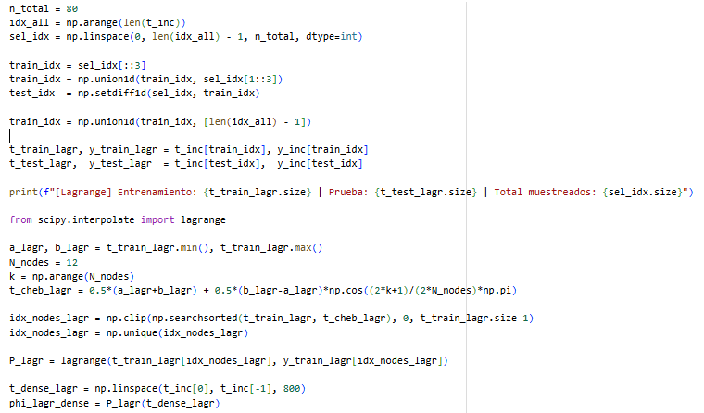
Se generan 80 índices equiespaciados del rango completo (sel_idx), tomados de t_inc por posición.
Se arma el entrenamiento tomando dos de cada tres de esos índices: sel_idx[::3] (1º de cada terna) ∪ sel_idx[1::3] (2º de cada terna) → ≈ 2/3 del total.
El conjunto de prueba son los restantes (básicamente sel_idx[2::3]) obtenidos como diferencia: setdiff1d(sel_idx, train_idx) → ≈ 1/3.
Se fuerza incluir el último dato global en entrenamiento (len(idx_all)-1) para evitar extrapolación al borde.
Finalmente, esos índices se aplican sobre t_inc y y_inc para obtener (t_train, y_train) y (t_test, y_test).
05. Grupos de prueba y entrenamiento:
}
16

Slide 19
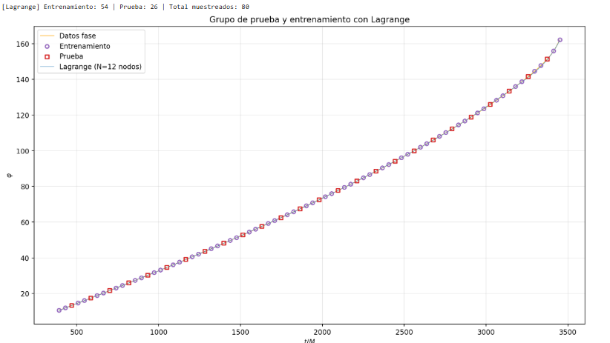
Grupo de entrenamiento y de prueba para Interpolación Lagrange.
17

Slide 20
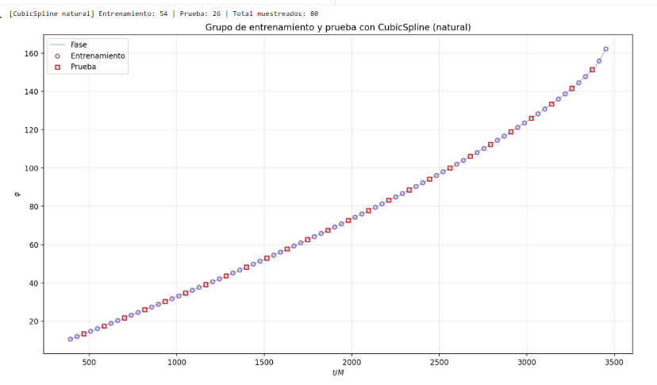
Grupo de entrenamiento y de prueba para Interpolación CubicSpline (natural)
18

Slide 21
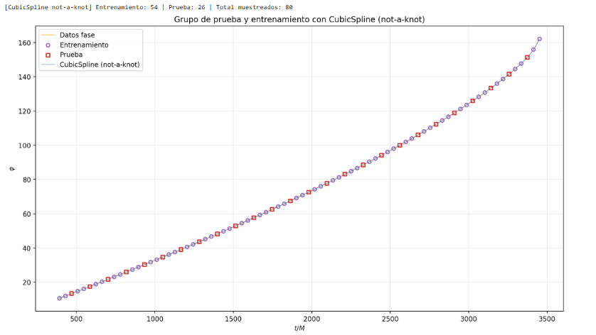
Grupo de entrenamiento y de prueba para Interpolación CubicSpline (not a knot)
19

Slide 22
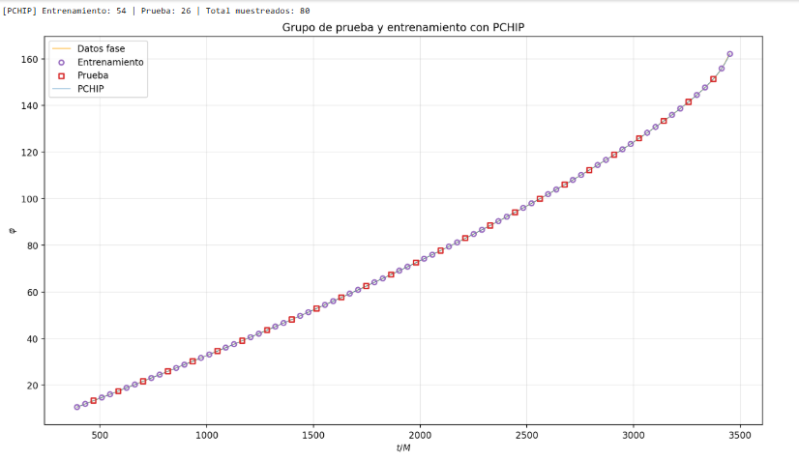
Grupo de entrenamiento y de prueba para Interpolación PCHIP.
20

Slide 23
06. Error con grupo de prueba y entrenamiento
Interpolación polinómica de Lagrange
Interpolacion CubicSpline
natural
not a knot
Interpolación PCHIP(Polynomial Cubic Hermite Interpolating Polynomial)
}
21

Slide 24
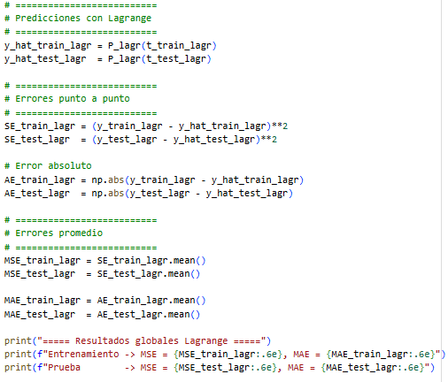
06. Error para Lagrange
Usa el polinomio de Lagrange P_lagr para predecir los valores en los conjuntos de entrenamiento y prueba (y_hat_train_lagr, y_hat_test_lagr).
Calcula los errores punto a punto: cuadrático (SE) y absoluto (AE) comparando datos reales vs. predichos en cada conjunto.
Obtiene las métricas promedio: MSE (promedio de SE) y MAE (promedio de AE) para entrenamiento y prueba.
22

Slide 25
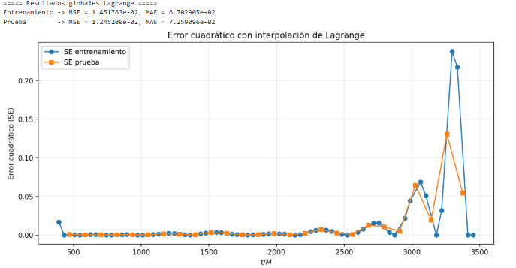
Error cuadrático para Lagrange
23

Slide 26
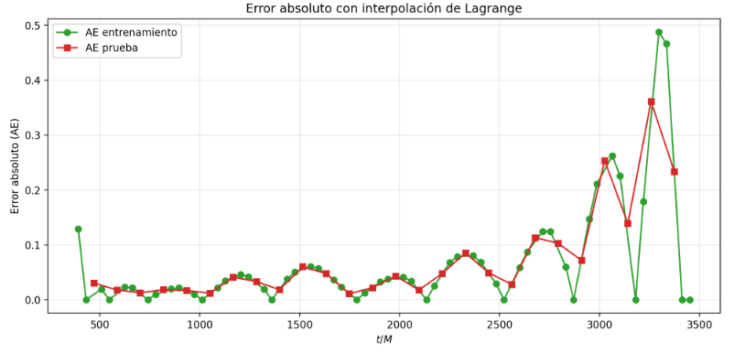
Error absoluto para Lagrange
24

Slide 27
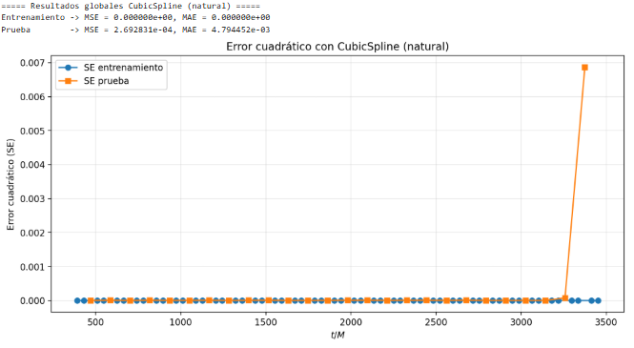
Error cuadrático para CubicSpline (natural)
25

Slide 28
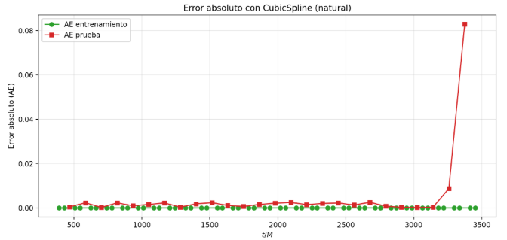
Error absoluto para CubicSpline (natural)
26

Slide 29
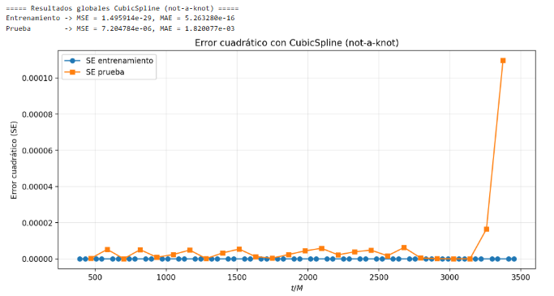
Error cuadrático para CubicSpline (not-a-knot)
27

Slide 30
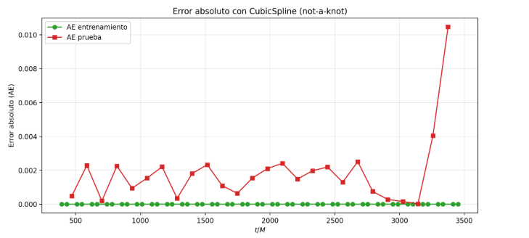
Error absoluto para CubicSpline (not-a-knot):
28

Slide 31
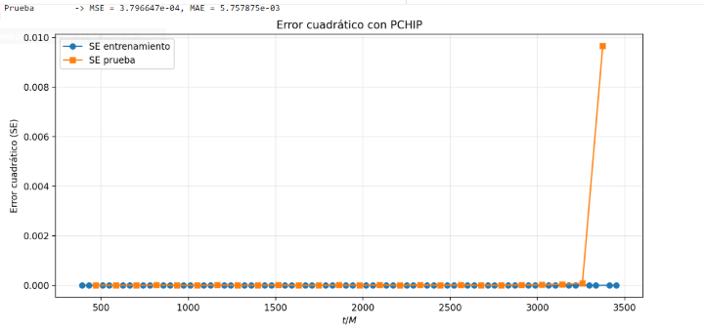
Error cuadrático para PCHIP:
29

Slide 32
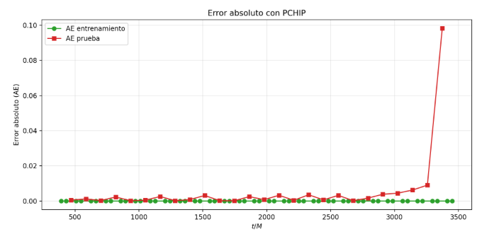
Error absoluto para PCHIP:
30

Slide 33
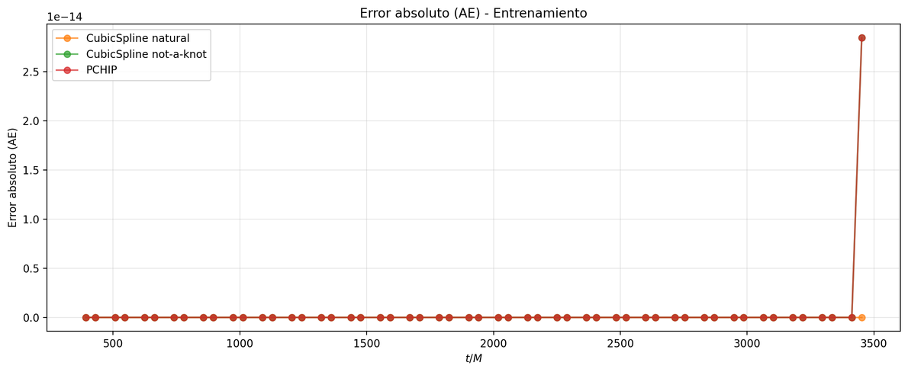
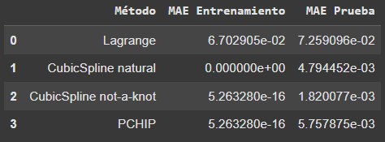
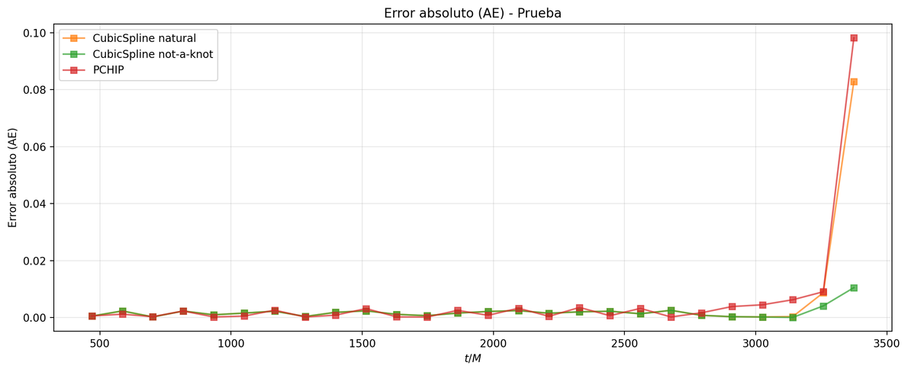
¿Qué método es mejor?
Interpolación CubicSpline (not a knot)
Se llego a esta conclusión a partir del análisis de error absoluto para los grupos de entrenamiento y de prueba
31

Slide 34
Gracias {
"Sharith Pinzón": "2210709",
"Angie Sandoval": "2210728",
"Jorge Silva": "2160411",
"Vanesa Díaz": "2181334"
}

